Slide 1
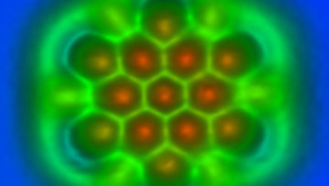
РАБОТА С МИКРОСКОПОМ МАСТЕР-КЛАСС учителя начальной школы Афанасовой Л.В.

Slide 2
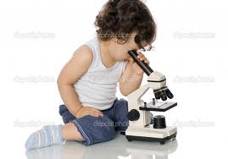
ЦЕЛИ ПРИМЕНЕНИЯ МИКРОСКОПА
повышение уровня мотивации и познавательной активности учащихся (эффект новизны поддерживает постоянный интерес ребенка);
• проведение лабораторных и практических работ на уроках окружающего мира индивидуально, групповым методом и фронтально с использованием мультимедийного проектора;
• развитие научно-исследовательской и проектной деятельности учащихся;
• возможность добиться успеха за небольшой промежуток времени
параллельное формирование у ребенка потребности использовать компьютер, микроскоп и другие технические средства как инструмент, который помогает ему учиться;
• создание творческой положительно-эмоциональной атмосферы на уроках.

Slide 3
ВОЗМОЖНОСТИ МИКРОСКОПА
Увеличивать изучаемые объекты , в 10, 60 и 200 раз
Использовать как прозрачные, так и непрозрачные объекты, как фиксированные, так и нефиксированные
Исследовать поверхности достаточно крупных объектов, не помещающихся непосредственно на предметный столик
Фотографировать, а также производить видеосъёмку происходящего
Фиксировать наблюдаемое, не беспокоясь в этот момент о его сохранности
Производить простейшие изменения в полученных фотографиях, не выходя из программы микроскопа: наносить подписи и указатели, копировать части изображения
Распечатывать полученный графический файл в трёх
разных режимах
Демонстрировать исследуемые объекты и все производи
мые с ними действия на мониторе персонального компьютера или на проекционном экране

Slide 4
ВАРИАТИВНОСТЬ ИСПОЛЬЗОВАНИЯ МИКРОСКОПА
1класс «Что у нас над головой?», «Что у нас под ногами?», «Что общего у разных растений?», «Что растет на подоконнике?», «Что растет на клумбе?», «Что это за листья?», «Кто такие насекомые?», « Кто такие птицы?».
2 класс -«Как ученые изучают мир», «Приборы и инструменты», «Тела и вещества», «Что такое вещество?», «В мире камня», «Горные породы и минералы», «Живые цветы»
3 класс - «Свойства тел и веществ», «О строении вещества», «Свойство воды в жидком состоянии», «Вода - растворитель», «Горные породы. Полезныеископаемые», «Строение растений. Разнообразие растений», «Царство Грибы» «Кожа - наша первая одежда», «Питание».
4класс - «Поверхность нашего края», «Водоемы нашего края», «Полезные ископаемые. Охрана полезных ископаемых», «Виды почвы. Охрана почвы», «О лесной подстилке и микроорганизмах».

Slide 5
ЛАБОРАТОРНАЯ РАБОТА
«НЕВИДИМКИ НА КУХНЕ»
ЧТО ТАКОЕ ДРОЖЖИ И МУКОР?
ЧЕМ ПИТАЮТСЯ НЕВИДИМКИ?
ЖИВЫЕ ЛИ ЭТО ОРГАНИЗМЫ?
ЧТО ВЛИЯЕТ НА ЖИЗНЕДЕЯТЕЛЬНОСТЬ НЕВИДИМОК?

Slide 6
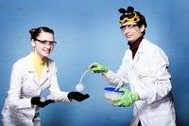
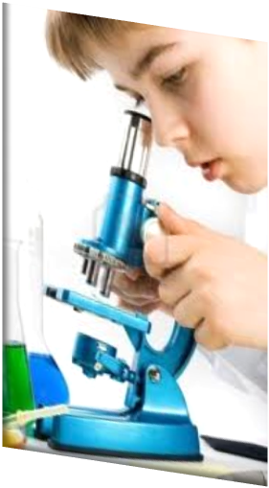
ИНСТРУКЦИЯ ПО ВЫПОЛНЕНИЮ
ЛАБОРАТОРНОЙ РАБОТЫ
Узнайте с помощью Интернета:
что такое дрожжи и мукор?
2. С помощью микроскопа выясните,
живые ли это организмы?
Сделайте снимки
3. Проведите исследования с дрожжами и сделайте вывод об условиях их жизнедеятельности
4.Узнай или вспомни о применении их в жизни
5. Оформи фотогалерею «Глаз-микроскоп-рисунок»
6. Дополни презентацию слайдами со своими исследованиями

Slide 7
ЦЕЛЬ РАБОТЫ:
узнать об особенностях строения и питании грибов -невидимок.
ЗАДАЧИ:
* познакомиться с особенностями строения и способом питания плесневых грибов и дрожжей;
* провести экспериментальную работу по выращиванию плесневых грибов и дрожжей;
* расширить знания о значение грибов – невидимок в жизни и хозяйственной деятельности человека.

Slide 8
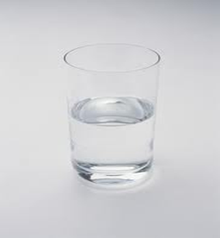
ДРОЖЖИ
холодная вода теплая вода горячая вода
1 чайная ложка дрожжей и 1 чайная ложка сахара
15 минут
Количество воды | Количество сахара | Количество дрожжей | Темпе ратура воды | Степень поднятия
1
2
3

Slide 9
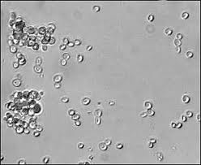
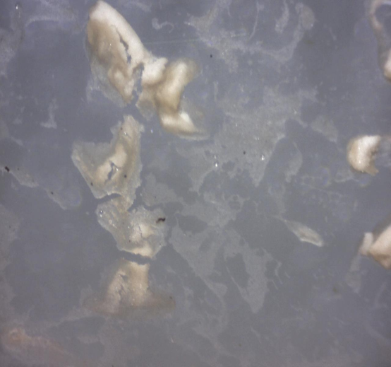
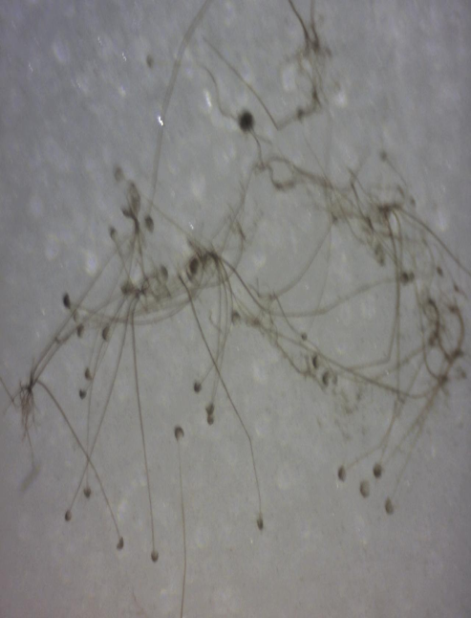
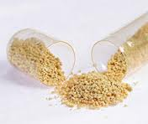
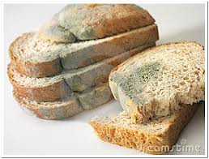
ГРИБЫ-НЕВИДИМКИ
ГРИБ МУКОР- ПЛЕСЕНЬ
ДРОЖЖИ

Slide 10
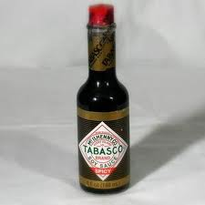
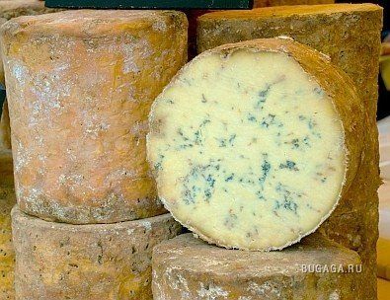
Применение плесени
* Приготовление соевого соуса
* Производство голубых сыров (Рокфор, Стилтон)
* Заменитель сахара – кукурузный сироп
* Лимонная кислота (Е330)

Slide 11
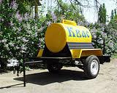
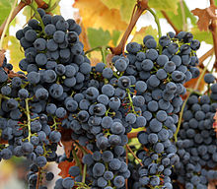
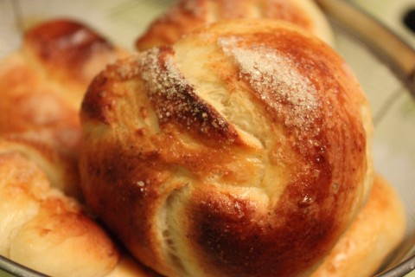
Применение дрожжей
*хлебопечение
*виноделие
*пивоварение и квасоварение
*производство лекарственных препаратов
*косметология

Slide 12
вывод
ДРОЖЖИ И МУКОР – ЖИВЫЕ ОРГАНИЗМЫ, ГРИБЫ
ИМЕЮТ КЛЕТОЧНОЕ СТРОЕНИЕ
РАЗМНОЖАЮТСЯ
ВСАСЫВАЮТ
ПИТАТЕЛЬНЫЕ
ВЕЩЕСТВА
ПРЕДПОЧИТАЮТ ТЕПЛО И ВЛАГУ
ВЫДЕЛЯЮТ УГЛЕКИСЛЫЙ ГАЗ

Slide 13
СПАСИБО ЗА РАБОТУ
С НЕВИДИМКАМИ КУХНИ

